Slide 1
第三章 電腦軟體
3-1 電腦軟體概論
3-2 系統軟體
3-3 應用軟體

Slide 2
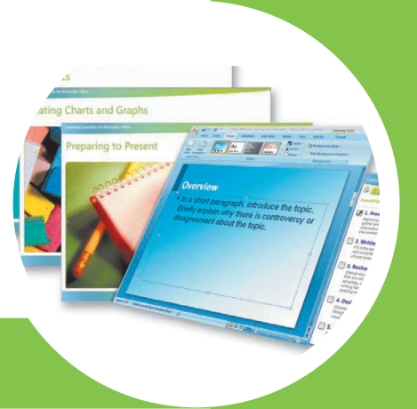
3. 電腦軟體
作業系統對電腦的管理相當重要，使整個電腦能夠順利運作。
扮演軟體與硬體之間的溝通橋樑
負責管理軟體與硬體的資源分配
課本第83頁

Slide 3

3-1.1 資料數位化
在電腦的世界中，採用二元(binary)系統的方式來表示、處理或儲存資料。
電腦會將資料先轉換為「0」和「1」組成的資料形式，而這個轉換的動作便稱為數位化(digitize)。
通路
斷路
課本第84頁

Slide 4
3-1.1 資料數位化
文字編碼
位元的組合可以用來表示數值資料，同樣的也可以用來表示文、數字資料。
編碼是指不同的電腦或軟體間必須採用相同的編碼方式才能彼此溝通或交換資料。以下是目前常用的編碼方式。
課本第84頁

Slide 5
課外補充
內碼與外碼
每個中文字在電腦中儲存的二進位編碼就叫做「內碼」。
由於中文字數龐大，要記住每個字的內碼實在是太耗時又太費力，所以有了像是注音輸入法、倉頡輸入法、嘸蝦米輸入法等各種輸入法的出現，幫助我們用好記的方式輸入各個中文字。
課本第84頁

Slide 6
課外補充
內碼與外碼
如下表，以輸入「陳」為例：
內碼 | 1011 0011 1010 1111
外碼 | 注音輸入法 | ㄔㄣ ˊ
 | 倉頡輸入法 | 弓中木田
 | 嘸蝦米輸入法 | B J Q S
課本第84頁

Slide 7
3-1.1 資料數位化
文字編碼
ASCII碼
今日使用最普及的文字編碼標準。
早期使用7位元編碼。
後期則為了相容性改為使用8個位元編碼，因此可產生2⁸ ＝ 256 種組合。
課本第84頁

Slide 8
3-1.1 資料數位化
文字編碼
ASCII碼表：
符號 | Dec. | Hex. |  | 符號 | Dec. | Hex. |  | 符號 | Dec. | Hex.
Space | 32 | 20 |  | 8 | 56 | 38 |  | ………
……… |  |  |  | 9 | 57 | 39 |  | a | 97 | 61
0 | 48 | 30 |  | ……… |  |  |  | b | 98 | 62
1 | 49 | 31 |  | A | 65 | 41 |  | c | 99 | 63
2 | 50 | 32 |  | B | 66 | 42 |  | ………
3 | 51 | 33 |  | C | 67 | 43 |  | x | 120 | 78
4 | 52 | 34 |  | ……… |  |  |  | y | 121 | 79
5 | 53 | 35 |  | X | 88 | 58 |  | z | 122 | 7A
6 | 54 | 36 |  | Y | 89 | 59 |  | ………
7 | 55 | 37 |  | Z | 90 | 5A |  | Del | 127 | 7F
Dec 表示十進位，Hex表示十六進位。
課本第85頁

Slide 9
課外補充
ASCII 碼的故事
在有ASCII 碼之前，光是英文字母與數字符號的編碼就有60 多種，電腦間的資料傳輸非常不便。
以同樣是英文字母A為例： 美國IBM公司的BCD編碼是「011001」 歐洲電腦製造協會的DEC編碼是「010001」 蘇聯的GOST編碼則是「010000」 …
課本第84頁

Slide 10
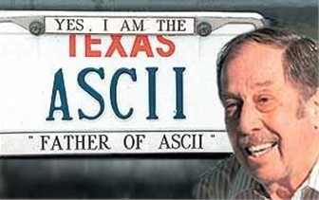
課外補充
ASCII 碼的故事
電腦科學家貝莫(Bob Bemer) 決心要解決這個問題，於是向 美國國家標準協會(ANSI) 提出 統一電腦編碼的計畫。
貝莫也設計出對現在使用電腦非常重要的字元符號，例如：「Esc」、「\」⋯等。
ASCII 碼在成形時統合各方意見的經驗，也間接促成了現代萬國碼(Unicode) 的出現。
課本第84頁

Slide 11
課外補充
EASCII（Extended ASCII）
原使用七位元表示的ASCII 碼，只能顯示26個基本拉丁字母、阿拉伯數目字和英式標點符號。
外來語如naïve、café、élite等的重音符號都不能顯示。
EASCII 將ASCII 擴展為八位元，納入各種重音符號、錢幣符號、KK 音標等字符，共可表示256 種文字符號。
課本第84頁

Slide 12


3-1.1 資料數位化
文字編碼
大五碼(BIG-5碼)
每一個中文字都必須當作一個符號並以不同的二進位碼來代表。
台灣目前使用最普遍的中文碼。
使用16個位元編碼，理論上可以產生2¹⁶種組合。
網站：BIG 5系統查詢
課本第86頁

Slide 13
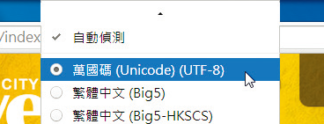
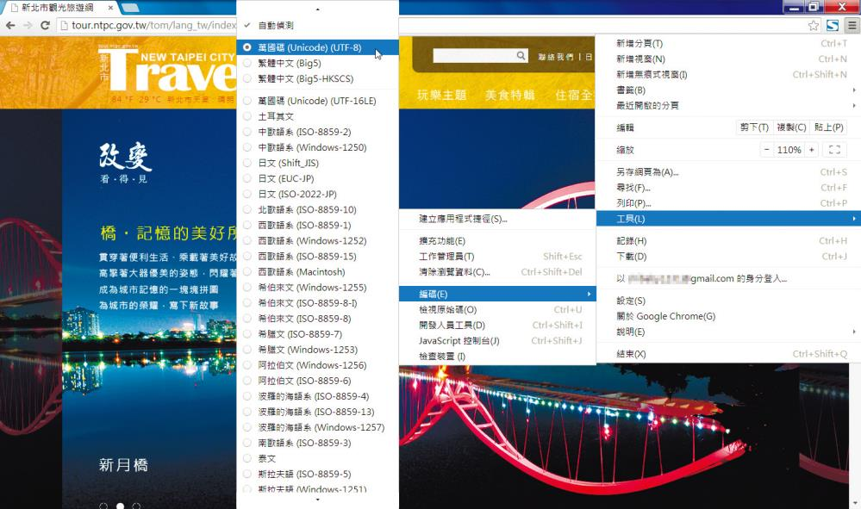
3-1.1 資料數位化
文字編碼
萬國碼(Unicode)
對世界上大部分的文字系統進行整理、編碼，使得電腦能呈現和處理多國文字。
課本第86頁

Slide 14
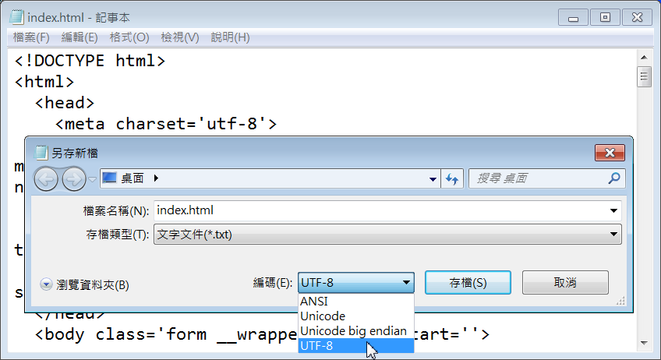
課外補充
常見的Unicode 編碼方式
UTF-8 | 主要用於網頁編碼
UTF-16 | 主要用於資料庫編碼
UTF-32
課本第86頁

Slide 15
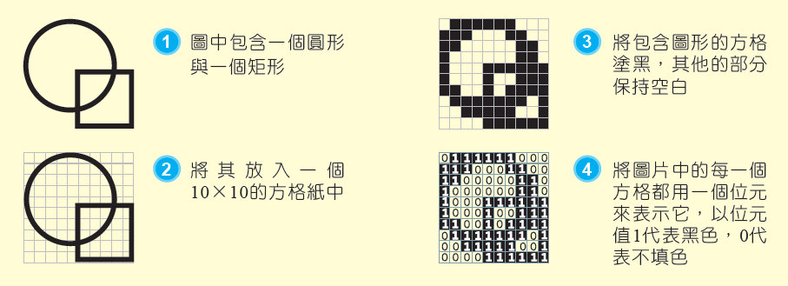
3-1.1 資料數位化
圖形編碼
圖形編碼的基本步驟：
課本第86頁

Slide 16

3-1.1 資料數位化
圖形編碼
若改用20×20 的方格紙來處理圖片，會發現處理後的結果變得更細緻也更加接近原來的圖片。
當解析度愈高時（方格 愈密時），所能呈現的 圖片愈細緻，但也就需
要更多的儲存空間。
課本第87頁

Slide 17

3-1.1 資料數位化
圖形編碼
若每一個方格都改以二個位元來表示，則每一方格的狀態便可以有四種不同的變化，這時便可處理簡單的四色圖片。
當用來表示方格的位 元數愈多時，圖片所 能包含的色彩愈豐富
，但相對也佔用愈多
的儲存空間。
課本第87頁

Slide 18
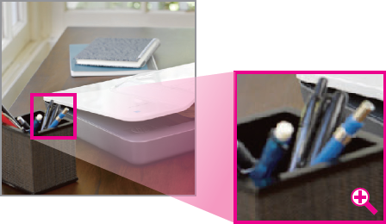
3-1.1 資料數位化
圖片類型
點陣圖
利用像素(pixel)矩陣來呈現影像。當單位面積內的像素越多，則代表解析度越高，但相對之下檔案容量也較大。
課本第87頁

Slide 19

3-1.1 資料數位化
圖片類型
向量圖
以點、直線或曲線等數學方程式構成的圖像，與解析度無關，因此放大或縮小向量圖時，圖像不會遺失細節或清晰度。
課本第87頁

Slide 20
3-1.1 資料數位化
常用的影像格式
影像格式 | 影像類型 | 壓縮 | 說明
BMP | 點陣圖 | 無 壓 縮 | 屬於Windows 平台通用的影像格式。 檔案容量比較大。
TIFF |  | 無 壓 縮 | 屬於印刷排版的檔案格式。 支援RGB與CMYK色彩模式。
JPEG |  | 破 壞 性 | 檔案容量較小。 可包含全彩的顏色，適用於照片影像。 網頁上常見的影像格式。
GIF |  | 非破壞性 | 屬於索引色的顏色格式，最多只含256 色。 可包含透明及動畫效果。 適用於卡通影像，為網頁上常見影像格式。
PNG |  | 非破壞性 | 可包含全彩影像，並可建立透明效果。 採用無失真演算法，品質較JPG 格式佳。 為網頁上常見的影像格式。
課本第88頁

Slide 21
3-1.1 資料數位化
常用的影像格式
影像格式 | 影像類型 | 壓縮 | 說明
AI | 向量圖 | 非破壞性 | Illustrator 繪圖軟體所使用的檔案格式。 多用於美工排版。
DXF |  | 無壓縮 | 由Autodesk 制定的檔案格式。 用於儲存AutoCAD 的向量圖檔。
CDR |  | 非破壞性 | Corel DRAW軟體的所使用的檔案格式。
課本第88頁

Slide 22
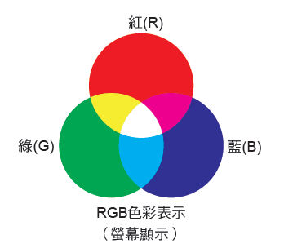
延伸學習
RGB與CMYK
RGB
由紅(R)、綠(G)與藍(B)三種色光混合而成。
電腦以RGB來標示顏 色，每個顏色用 8bit 來記錄，共256 種亮 度的變化(0~255)。
當混合比例達到最大 值時，會呈現白色， 故又稱「加色法」。
課本第88-89頁

Slide 23
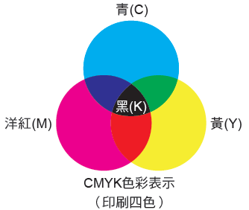
延伸學習
RGB與CMYK
CMYK
使用青(C)、洋紅(M)與黃(Y )等印刷三原色進行混色，但由於所產生的黑色會偏暗灰色或深褐色，因此會加 入黑色(K)的顏料。
每種顏色可以有101 種變化(0~100)。
當混合比例達到最大 值時，會呈現黑色， 故又稱「減色法」。
網站：RGB、HSL、Hex網頁色彩碼
課本第88-89頁

Slide 24
3-1.1 資料數位化
聲音編碼
聲音是屬於類比訊號，而類比訊號如果要在電腦間傳輸，則必須先轉換成0與1資料形式的數位訊號。
類比轉數位的過程，可分為取樣、量化、編碼等三個步驟。
也稱為A/D轉換(analog/digital conversion)。
課本第89頁

Slide 25
3-1.1 資料數位化
聲音編碼
常見的音樂格式：
格式 | 說明
MP3 | 多數電腦平台都可支援的數位音訊格式。 藉由刪減人耳較難辨識的聲訊，以達成縮小音訊容量的目的。 適用於網路傳播。
WMA | 檔案體積較小，可儲存5.1至7.1聲道音樂。 內建防盜機制，適用於網路串流媒體及行動裝置。
MIDI | 是電子合成的檔案格式，檔案記錄了音色、長度、力度等資訊。 適用於網路傳輸。 不適合錄製如歌唱、動物叫聲等自然聲音，因為較容易有失真現象。
WAV | 未經壓縮的音效檔案格式，透過取樣、量化及編碼轉換為數位訊號。 檔案大小較大，不易於網路交流和傳播。
課本第89頁

Slide 26
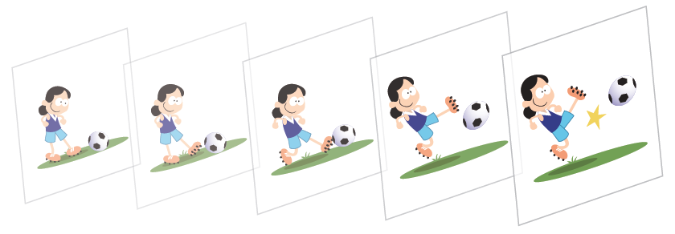
3-1.1 資料數位化
視訊編碼
視訊(video)是由一個一個連續地畫面所組成的，其利用了人類視覺暫留的特性，在短時間內播放數張連續圖片以達到動畫的效果。
課本第90頁

Slide 27
3-1.1 資料數位化
常見的影片格式
格式 | 說明
MPEG | MPEG-1 | 主要應用於VCD 的壓縮技術，影音品質較差。
 | MPEG-2 | 主要應用於DVD、高畫質數位電視等的壓縮技術。
 | MPEG-3 | 規格已被併入MPEG-2 中。
 | MPEG-4 | 壓縮比高於MPEG-2，應用於網路傳輸的影像電話、隨選視訊、行動電影等。 目前常見的H.264格式（又稱MPEG4-10 或AVC）擁有高畫質及高壓縮效能，因此適用於網路及藍光光碟等。 可上傳YouTube。
課本第90頁

Slide 28
3-1.1 資料數位化
常見的影片格式
格式 | 說明
AVI | 能封裝壓縮或未壓縮的影音資料，是常見的影音檔案格式之一。 可上傳YouTube。
WMV | 設計用於網路串流應用服務。 可支援保護智慧財產權的數位許可權管理工具。 可使用Windows Media Player播放。 可上傳YouTube。
MOV | 蘋果公司的網路串流影音格式，需使用Apple Quick Time播放。 可上傳YouTube。
【YouTube可支援檔案格式】
課本第90頁

Slide 29
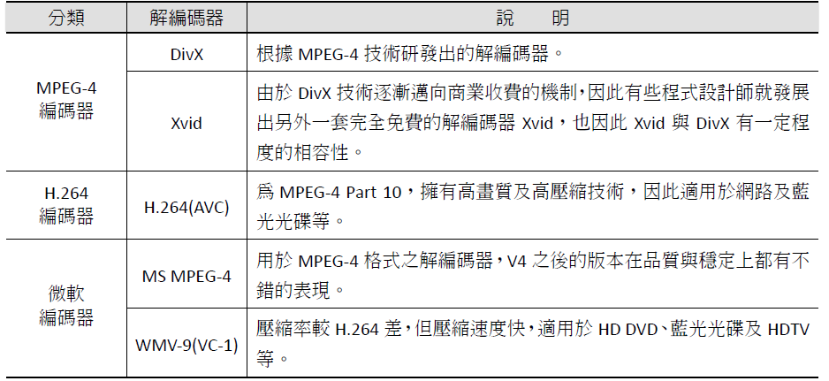
課外補充
常見的編解碼器
課本第90頁

Slide 30
隨堂練習
請同學們上網搜尋可以進行音檔格式轉換的網站。

Slide 31
1449

Slide 32
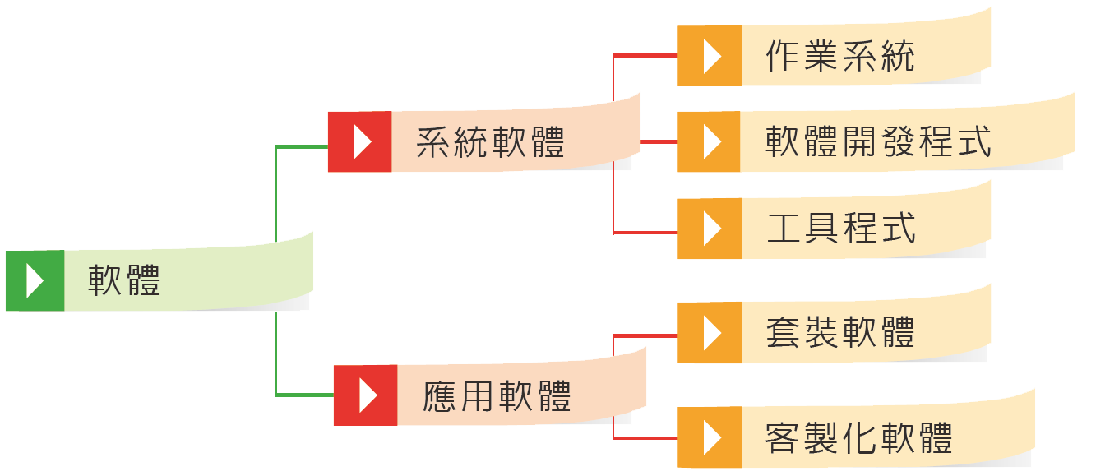
3-1.3 軟體分類
「軟體」是一系列電腦指令與資料的集合，用來控制硬體並驅使電腦工作。
課本第93頁

Slide 33
3-1.3 軟體分類
系統軟體(system software)
電腦運作的核心。
主要功能在於管理與控制所有電腦資源，讓使用者或應用軟體能夠輕易地與電腦溝通並進行作業。
系統軟體包含：
作業系統，如：Windows XP、Linux。
軟體開發程式，如：程式碼鏈結器、直譯器、編譯器。
工具程式，如：磁碟分割工具、連線程式。
課本第93頁

Slide 34
3-1.3 軟體分類
應用軟體(application software)
因應多數人的需要而發展出來的軟體，如：
文書處理軟體
影像處理軟體
某些公司或個人自行（或委託他人）開發的專用程式亦屬於應用軟體的範疇，如：
人事薪資系統
會計系統
課本第93頁

Slide 35
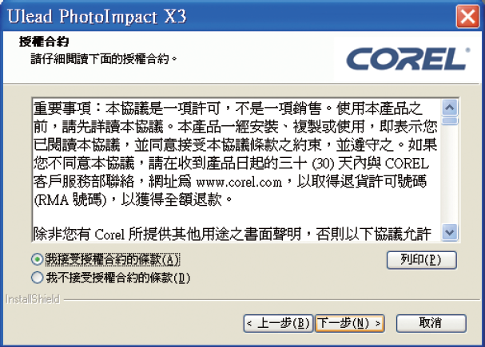
3-1.4 軟體來源
購買一套軟體時，事實上購買的是軟體的「使用權」而不是軟體本身，因此任何重製或修改圖利的行為都是不被允許的。
通常在軟體包裝盒內都會附上一份「使用者授權合約」，或者安裝軟體時也會出現授權聲明的視窗。
軟體授權合約大多是購買一套軟體僅限在一台電腦上使用。
動畫一點通：軟體的版權
課本第94頁

Slide 36
3-1.4 軟體來源
軟體使用的授權分類：
類型 | 說明 | 例子
公用軟體 Public Domain Software | 已經超過法律上的著作權保護年限。 開發者自行放棄著作權並進行散佈的軟體。 | FreeCAD
共享軟體 Shareware | 可免費取得軟體試用版。 通常會有一些功能的限制，若試用滿意可付款以取得正式版本。 | PhotoImpact 30天試用版
免費軟體 Freeware | 完全不用任何費用就可以使用的軟體 軟體本身享有著作權保護，重製、散佈、修改行為仍屬違法。 | iTunes Adobe Reader
課本第94頁

Slide 37
3-1.4 軟體來源
類型 | 說明 | 例子
自由軟體 Free Software | 允許使用者對軟體進行重製、散佈與修改。 提供完整的程式原始碼。 修改後再發佈的新軟體，也必須以GPL的方式發行，至於收費與否不在GPL規定範圍。 | OpenOffice Linux Firefox
商用軟體 Commercial Software | 又稱私有軟體。 擁有著作權保護，不能擅自複製、改寫。 使用者必須付費才能使用。 | Windows Vista MS Office CorelDRAW
通用公開執照(GPL) 是一種常用的軟體著作授權規定，給予了電腦程式「自由軟體」的定義，以主張「程式碼應完全公開」的概念來確保程式的自由被完善保留。
網站：教育部校園自由軟體中心
課本第94頁

Slide 38

延伸學習
創用CC (Creative Commons)
主要是針對電腦程式、文字、照片、圖片、音樂、視訊等創作類型，建立了一套「保留部分權利」的授權標準機制，讓使用者也可以在授權範圍內，合法地分享、利用與再創作。
課本第95頁

Slide 39




延伸學習
創用CC 的授權要素：
要素名稱 | 圖示 | 說明
姓名標示 (Attribution) |  | 使用人必須按照其所指定的方式表彰其姓名，這是目前所有創用CC授權條款中預設必選的選項。
非商業性 (Noncommercial) |  | 使用者不得因獲取商業利益或私人金錢報酬為主要目的來利用作品。
禁止改作 (No Derivative Works) |  | 使用人不得改變、轉變或改作其著作。
相同方式分享 (Share Alike) |  | 若使用者變更、變形或修改原著作，則僅能依同樣的授權條款來散布該衍生作品。
課本第95頁

Slide 40
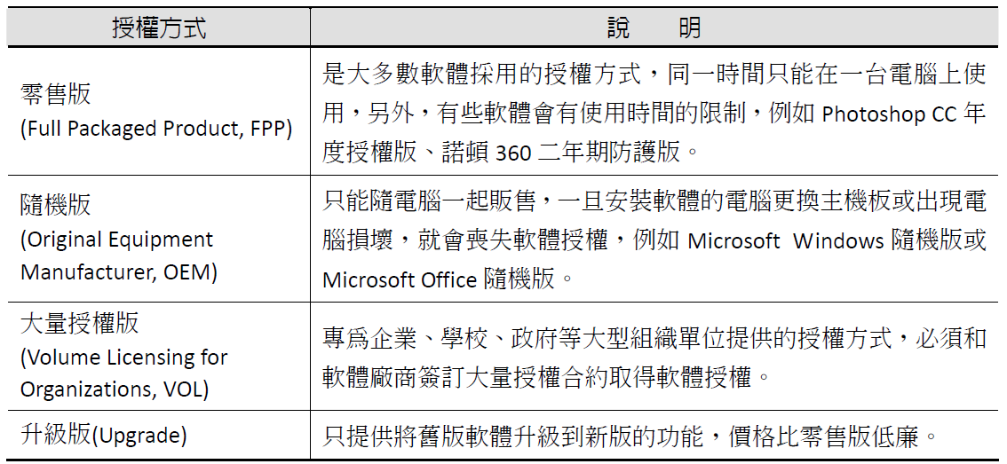
課外補充
軟體授權版本的類型
課本第95頁

Slide 41
3-2 系統軟體
系統軟體
主要功能是在管理電腦資源、控制電腦的運作，讓使用者能與電腦溝通並順利執行作業。
常見的系統軟體可分為…
作業系統
軟體開發程式
工具程式
課本第97頁

Slide 42
3-2 系統軟體
常見的系統軟體類型：
類型 | 說明 | 例子
作業系統 | 提供使用者操作介面方便與電腦硬體溝通，負責管理及分配電腦軟／硬體資源，能控制電腦整體的運作。 | ‧ Windows Vista ‧ Mac OS X ‧ Linux
軟體開發程式 | 用來將我們編寫的程式原始碼轉換成電腦可讀取的語言（機器語言），方便電腦能有效率地執行。 | ‧ 程式碼鏈結器 ‧ 直譯器 ‧ 編譯器
工具程式 | 是指能輔助電腦作業系統的程式，可提高電腦整體運作的效能，包含作業系統預設提供的系統工具，或是他廠開發的軟體。 | ‧ 磁碟重組工具 ‧ 壓縮軟體 ‧ 防毒軟體
課本第97頁

Slide 43
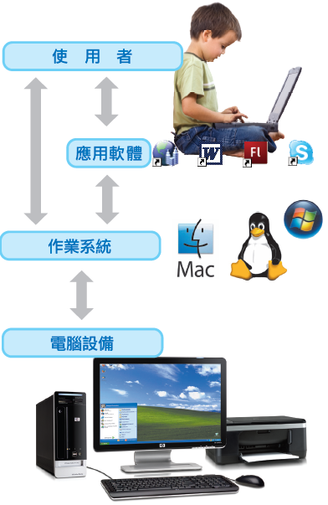
3-2.1 作業系統簡介
作業系統(OS)
包含多個管理電腦資源的
程式，能做為電腦和使用
者、應用軟體或是其他設
備間的介面。
課本第97頁

Slide 44
3-2.1 作業系統簡介
作業系統的功能
提供使用者操作介面
幫助使用者利用電腦系統的資源處理各項事務。
控制輸入／輸出程序
當執行中的程式執行輸入／輸出程序，作業系統會安排相關的硬體資源以提供服務。
分配系統資源
分配系統資源給需要的程式或使用者，對有限的系統資源做有效的管理。
課本第98頁

Slide 45
3-2.1 作業系統簡介
作業系統的功能
管理與維護磁碟中的檔案
管理儲存在磁碟中的資料，並提供方法讓程式可以對檔案或資料夾進行各種操作如查詢、刪除。
監視系統防止錯誤發生
監控電腦的運作，一旦偵測到錯誤發生會顯示警告訊息並採取適當的行動以維持正常運作。
提供程式執行環境。
作業系統會將程式載入到記憶體並執行，以管理程式的執行與結束。
課本第98頁

Slide 46
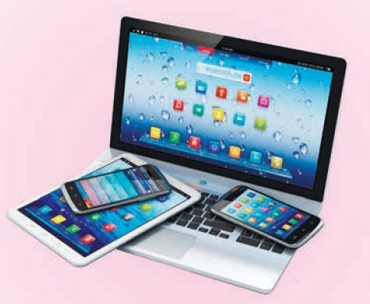
3-2.1 作業系統簡介
作業系統的功能
提供網路服務與安全管理。
協助電腦建立網路連線並處理各項網路工作，能對電腦使用者進行身分認證及使用者權限規範等。
課本第98頁

Slide 47
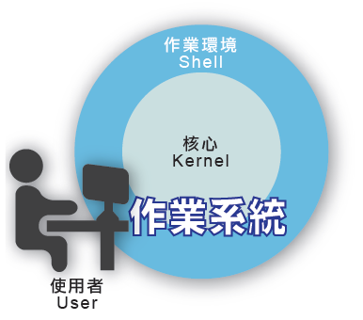
3-2.1 作業系統簡介
作業系統的組成
作業環境(shell)
文字介面
圖形化使用者介面(GUI)
核心(kernel)
檔案管理員
裝置驅動程式
記憶體管理員
排程程式與時間分配器
影片充電站：GUI的演進影片 （1:16）
網站：圖形介面演進介紹
課本第99-100頁

Slide 48
3-2.2 作業系統的類型與實例
作業系統的類型
類 型 | 說 明 | 舉 例
單人 單工 | 在同一時間內只允許使用者執行一個程式。 必須等待目前的程式執行完成後，才能執行下一程式。 | MS-DOS CP/M
單人 多工 | 藉由在各程式之間不斷切換並輪流執行每一程式而達成「多工」的效果。 不過同一時間仍只支援單一使用者(single user) 使用。 | Windows XP/Vista/7/8 Mac OS X
課本第101頁

Slide 49
3-2.2 作業系統的類型與實例
作業系統的類型
類 型 | 說 明 | 舉 例
多人 多工 | 允許多個使用者同時進行一個或一個以上的程式。 會依照一定的規則（如優先權），分配適當的執行時間給每一個使用者的每個程式。 由於切換的時間非常快速，感覺上便好像這些程式同時在執行一樣。 | UNIX Linux Windows Server
課本第101頁

Slide 50
課外補充
雙作業系統
直接將MAC整台安裝Windows。
許多Mac OS的使用者常為了需要使用的軟體與Mac作業系統不相容而感到苦惱，除了再準備一台不同作業系統的電腦外，還可以安裝雙系統，讓軟體可以再同一台電腦上執行。
網站：雙作業系統
課本第101頁

Slide 51

3-2.2 作業系統的類型與實例
常見的個人電腦作業系統
微軟作業系統
1975年比爾‧蓋茲與保羅‧艾倫共同成立微軟公司。
初期主要在開發及銷售BASIC直譯器。
課本第102頁

Slide 52
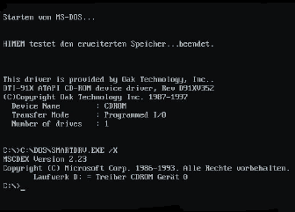
3-2.2 作業系統的類型與實例
常見的個人電腦作業系統-微軟OS
1985年藉著MS-DOS 在個人電腦市場取得了一席之地。
MS-DOS 是文字介面的作業系統類型，使用者必須輸入指令以操作電腦。
影片充電站：MS-DOS操作影片 （1:31）
課本第102-103頁

Slide 53
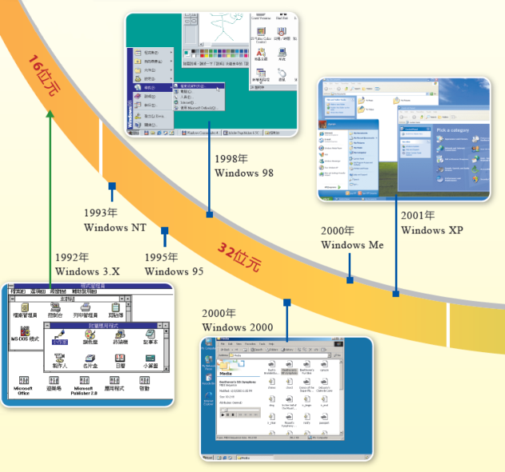
3-2.2 作業系統的類型與實例
常見的個人電腦作業系統-微軟OS
自Windows出來後才微軟開始有圖形介面的作業系統，後續更推出許多版本。
Windows XP 支援FAT32 及NTFS 檔案系統，改善系統穩定性及驅動程式與硬體的支援。
網站：線上模擬Windows 3.0
課本第102-103頁

Slide 54
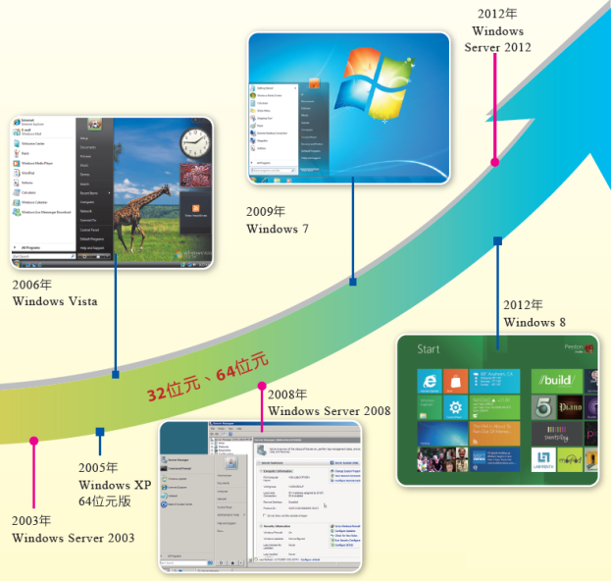
3-2.2 作業系統的類型與實例
常見的個人電腦作業系統-微軟OS
目前最新的個人電腦作業系統為Windows 8，其主要的特色在於能跨不同的硬體平台使用。
可多人多工的網路作業系統(NOS)，目前最新版本為Windows 2012 Server。
課本第102-103頁
註：
2017年最新個人電腦作業系統為Windows 10，多人多工的網路作業系統為Windows Server 2016。

Slide 55
課外補充
網路作業系統(NOS)
專門或主要提供網路伺服器使用的作業系統，常會特別加強在系統管理、安全控制、資源分配等方面的功能。
Windows 10
已於2015年7月29日登場並開放符合條件的使用者免費升級；整合方塊磚作業環境宇開始功能表，能讓手機或平板電腦成為桌上型電腦介面；新增Microsoft Edge瀏覽器。
網站：Windows 10
網站：Windows 10 最新消息
課本第103頁

Slide 56
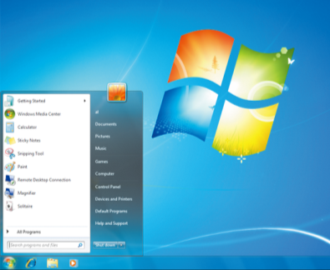
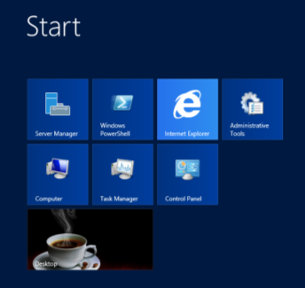
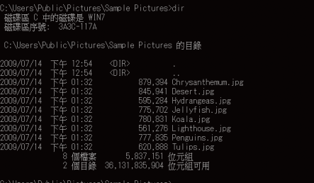
3-2.2 作業系統的類型與實例
常見的個人電腦作業系統-微軟OS
Windows發展統整圖：
MS-DOS
Windows 7
Windows Server
16位元
32、64位元
文字介面
單人單工
圖形介面
單人多工
圖形介面
多人多工
影片充電站：Windows 的演進影片 （10:52）
課本第102-103頁

Slide 57

3-2.2 作業系統的類型與實例
Apple作業系統
1976 年由史提夫‧賈伯斯(Steve Jobs)和史提夫‧沃茲尼亞克(Steve Wozniak)創立，在同年開發並銷售Apple I 電腦。
蘋果電腦採取封閉式銷售政策，系統不授權給第三者，早期蘋果公司所生產的電腦僅能使用自家的作業系統。
2005年後，蘋果電腦生產的電腦改採用Intel公司的處理器，除了使用蘋果本身的作業系統外，也能搭配微軟公司的Windows作業系統。
課本第104頁

Slide 58
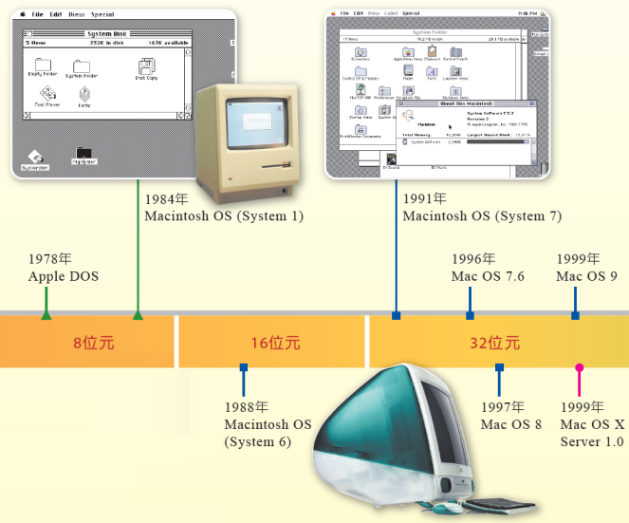


3-2.2 作業系統的類型與實例
常見的個人電腦作業系統-Apple OS
早期的Apple DOS 是使用於Apple II 電腦上的作業系統，是文字為主的作業環境。
1984 年開發的Mac OS 是第一個在個人電腦領域上導入圖形介面的作業系統。
網站：線上模擬Mas OS(System 7)
課本第104-105頁

Slide 59
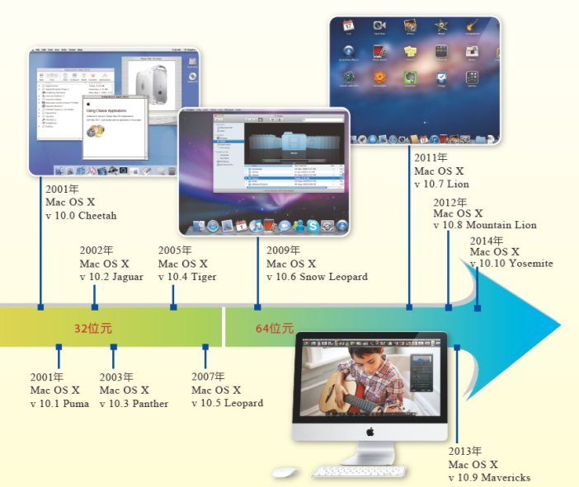
3-2.2 作業系統的類型與實例
常見的個人電腦作業系統-Apple OS
Mac OS X 則是蘋果公司繼OS 9 後專為麥金塔系統電腦開發的專屬作業系統，採用UNIX 中的BSD版本為基礎核心，並加入名為Aqua之圖形使用者介面。
網站：直接將MAC電腦安裝Windows
課本第105頁

Slide 60
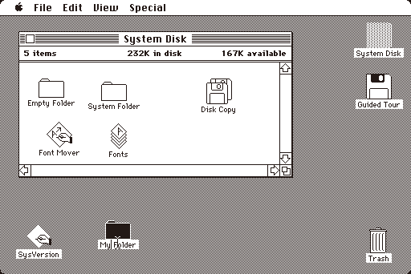
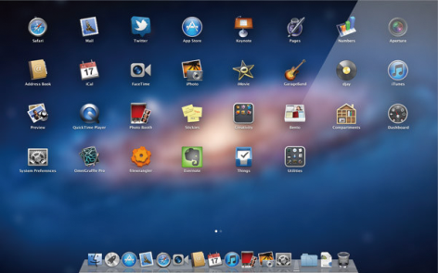
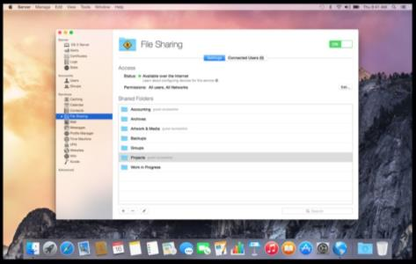
3-2.2 作業系統的類型與實例
常見的個人電腦作業系統-微軟OS
Mac OS發展統整圖：
Macintosh OS
Mac OS X
Mac OS X Server
8位元
32、64位元
圖形介面
單人單工
圖形介面
單人多工
圖形介面
多人多工
影片充電站：Apple的演進影片 （6:45）
課本第104-105頁

Slide 61
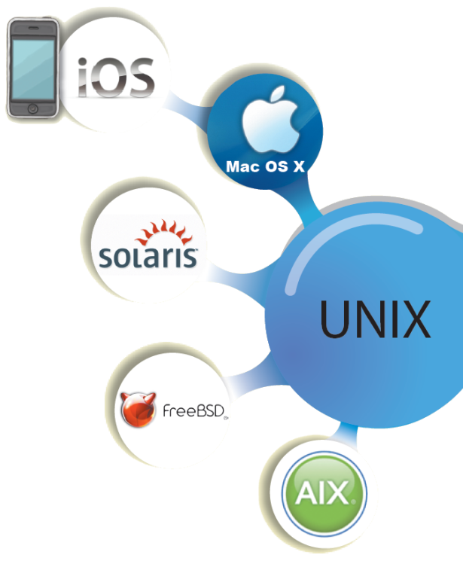
3-2.2 作業系統的類型與實例
UNIX
由貝爾實驗室在1970 年開發的作業系統。
系統穩定且可靠，加上其多人多工的特性，因此在學術機構和大型企業中被廣泛的應用。
UNIX是大型電腦、超級電腦等所用的作業系統主流。
影片充電站：UNIX作業系統的由來 （3:38）
課本第106頁

Slide 62

3-2.2 作業系統的類型與實例
Linux
一種類似UNIX 的作業系統，由Linus Torvalds所發表。
具有免費、開放原始碼、多人多工等特性。
除了在伺服器環境下使用外，也應用在個人電腦、智慧型手機、平板電腦等設備中（如Android）。
影片充電站：Linux作業系統的由來 （3:23）
課本第106-107頁

Slide 63
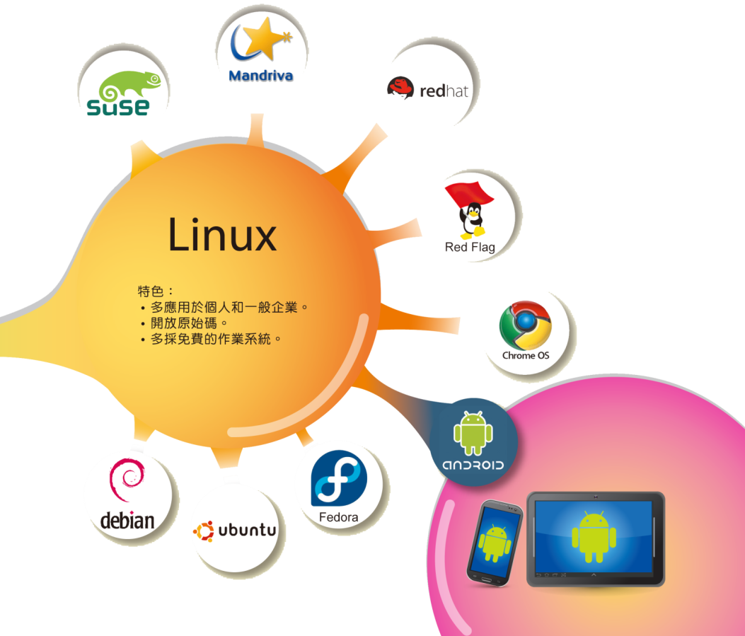
3-2.2 作業系統的類型與實例
Linux
課本第107頁

Slide 64

3-2.2 作業系統的類型與實例
常見的個人電腦作業系統-UNIX & Linux OS
共同特色：
課本第107頁

Slide 65
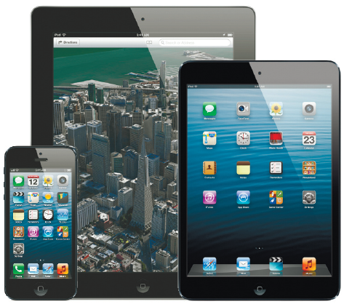
3-2.2 作業系統的類型與實例
常見的行動作業系統
iOS
蘋果公司為iPhone 開發的作業系統。
採用多點觸控技術，控制方法包括滑動、輕觸開關及按鍵等，讓使用者透過手指觸控螢幕來操作手機。
影片充電站：iOS簡介影介 （0:48）
課本第108頁

Slide 66
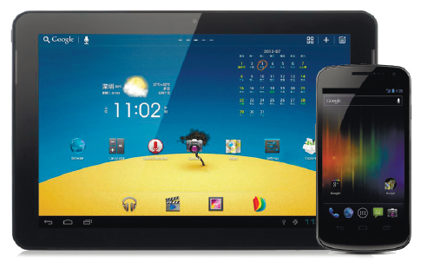
3-2.2 作業系統的類型與實例
常見的個人電腦作業系統-行動OS
Android
以開放軟體原始碼的概念而增加競爭優勢。
基於Linux 核心的軟體平台和作業系統。
影片充電站：Android 7.0功能介紹 （1:41）
課本第108頁

Slide 67
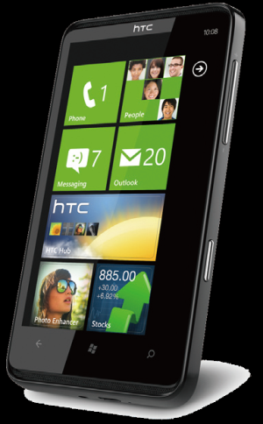
3-2.2 作業系統的類型與實例
常見的個人電腦作業系統-行動OS
Windows Phone
將原本的操作介面更改為「Metro」的圖形化介面，採用多方格的極簡設計，以便呈現各項目的所有文字。
整合了一般使用者熟悉的Windows軟體，讓使用者在操作時會較為友善與熟悉。
影片充電站：Windows 10 for Phones （6:25）
課本第108頁

Slide 68
課外補充
Google Chrome OS
根據NPD Group所發布統計資訊指出，採用hrome OS的筆記型電腦ChromeBook已佔美國市場的21%。
最大的原因：ChromeBook是以雲端為基礎的筆記型電腦，因此對於硬體成本也大為降低，也提高了消費者的購買意願。
影片充電站：Google Chroms OS 介紹 （3:21）
影片充電站：ChromeBook介紹影片 （1:49）
課本第109頁

Slide 69
3-3 應用軟體
應用軟體的類型：
類型 | 說明 | 例子
套裝軟體 | 軟體廠商針對一般使用者的需要而開發出的軟體，因為符合大多數人的需求，所以通常會在市面上大量銷售，價格也較平價。 | Microsoft Office Adobe Photoshop MSN Messenger
客製化 軟體 | 公司或私人自行或委託他人開發的專用軟體，而軟體通常會針對公司(個人)的特殊需求及狀況量身訂做，所以價位通常會比一般套裝軟體高。 | 人事薪資系統 會計系統 進銷存管理系統
課本第121頁

Slide 70
期末考試時間：1月8日該週上課時間
參考檔案連結：

